Slide 1
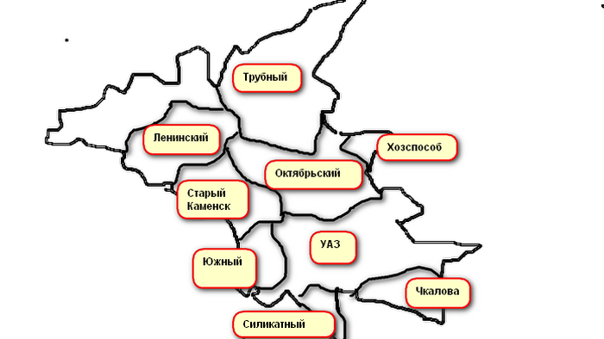
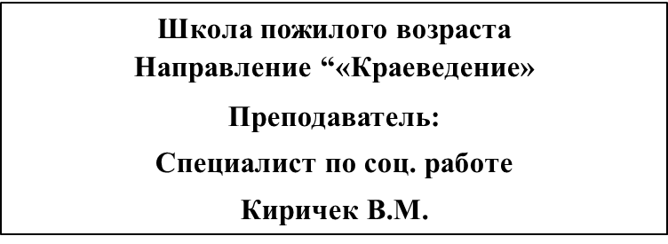
«Малая Родина в воспоминаниях старожилов»

Slide 2
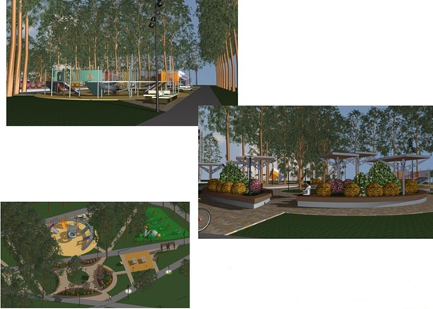
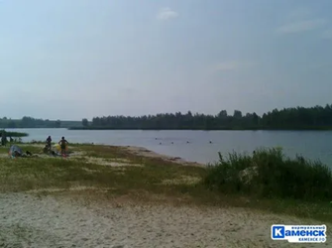
Посёлок Силикатный находится на окраине города, за соцгородом УАЗа и поселком Чкалова. Частичное благоустройство территории данного объекта началось в 2018 году: установлены спортивная площадка и детский игровой городок. Для поддержания чистоты и порядка жители посёлка регулярно проводят здесь экологические субботники. Необходимо восстановить пешеходные прогулочные дорожки, освещение, зоны отдыха для комфортного отдыха жителей поселка.

Slide 3
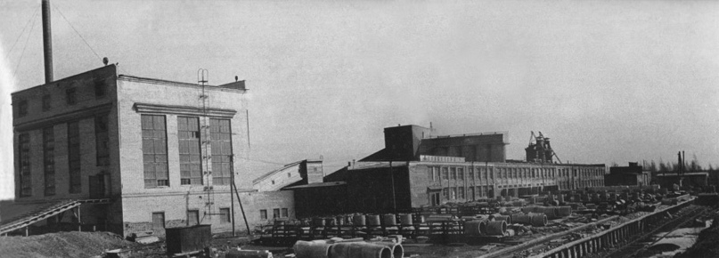
Немного из истории Силикатного посёлка…
Строительный трест № 41 НКАП (Народный Комиссариат Авиационной Промышленности) был эвакуирован в наш город в августе 1941 года. Заводы, входящие в состав треста располагались по всей стране.
В город Каменск-Уральский было переведено специальное проектное бюро НКАП. Уральская контора Треста № 41 проектировала и руководила строительством заводов Наркомата авиационной промышленности (в том числе КУЛЗ, КУМЗ).
В состав Каменской группы строек НКАП входили следующие строительные площадки: завод № 286 (КУЛЗ), завод № 268 (КУМЗ) и строительство районных подсобных предприятий — Силикатный комбинат, завод Металлоконструкций, Деревообделочный комбинат, карьеры песка и бутового камня.
Уже в 1940 году при строительном участке № 1 треста № 5 НКАП на юго-западной строительной площадке была создана строительная лаборатория под руководством Климишина. Лаборатория работала над образцами местных стройматериалов. Специалисты лаборатории изучали местные известковые и песчаные карьеры. Нашли залежи алебастрового камня. Проводились испытания кварцевого песка (которого выявились большие залежи).

Slide 4
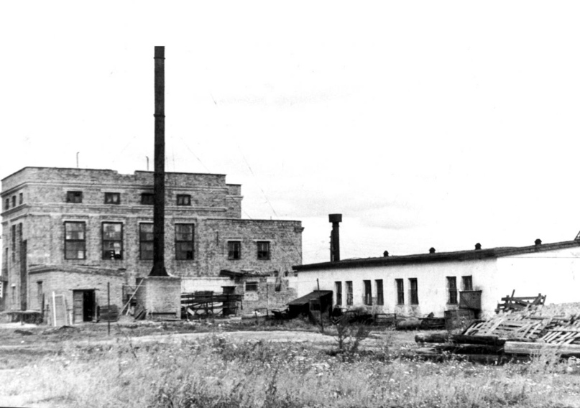
На основании результатов исследований было решено строить завод Силикатного кирпича для снабжения строек Каменских заводов стеновыми материалами.
Руководил проектированием и строительством Каменск-Уральского силикатного завода Хавкин, заместитель Главного инженера треста № 41.
По постановлению ГКО было предложено демонтировать для Каменск-Уральского часть технологического оборудования с Люберецкого силикатного завода.
Остальное оборудование: транспортёры, шнеки, элеваторы, экскаваторы, локомобили и т. д. были взяты с подмосковных предприятий треста — Лианозовского, Мухинского, Дровнинского.
.

Slide 5
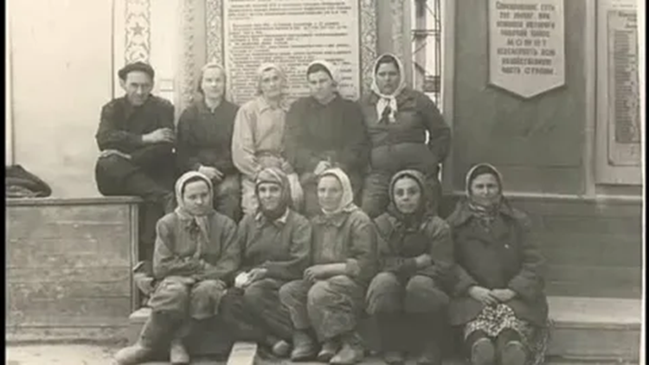
В августе 1941 года эшелоны с рабочими и оборудованием Лианозовского завода и Мухинского карьера прибыли в Каменск и сразу же начали строить жилые бараки у ЦМК (сейчас в районе завода Строймонтажконструкция), за 3,5 километра от Силикатного завода, куда ещё не было железной дороги. Здесь же выгружалось прибывшее оборудование, и потом тракторами на листах железа оборудование перевозили на площадку строительства завода.
Дорог от завода к центру города не было. Машины ездить не могли. На заводе был конный парк и всюду, куда сейчас кирпич доставляется машинами, раньше доставлялся лошадьми.
Зарплата рабочих была низкая, условия труда тяжёлые, условия быта тоже. За хлебом приходилось ходить за три километра лесом, питание в годы войны плохое. Но люди не покладая сил трудились, мечтали о лучшем, делали всё возможное, чтобы завод строился, увеличивая выпуск из года в год"…

Slide 6
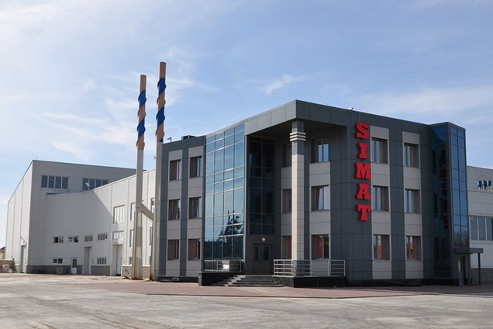
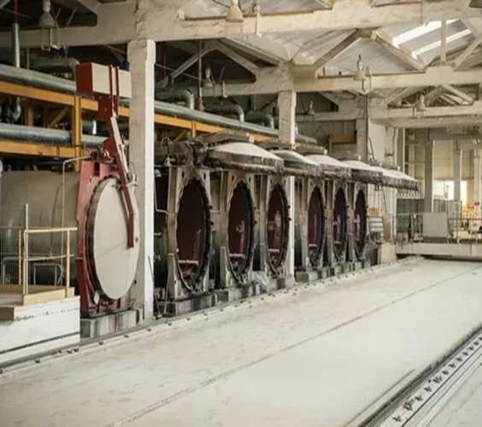
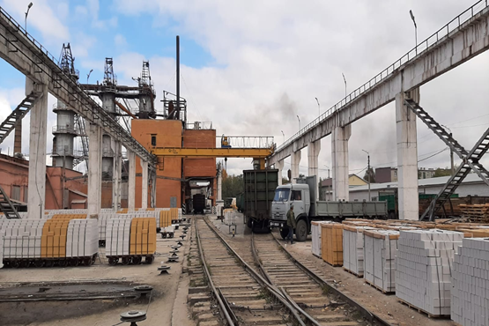
Сейчас Силикатный завод перешол в частные руки. И переименован в SiMat . Производит кирпич и другие строительные материалы.

Slide 7
Информацию подготовила :
Специалист по социальной работе Киричек В.М.
Участок №7
В работе были использованы материалы из:
1.https://dzen.ru/a/Xw-wtGY8nFzpD15M
2. https://vokrugkamenska.livejournal.com/10780.html

